Slide 1
Οδοντική μορφολογία
Ανοικτά Ακαδημαϊκά Μαθήματα στο ΤΕΙ Αθήνας
Ενότητα 6: Μόνιμος κυνόδοντας κάτω γνάθου
Αριστείδης Γαλιατσάτος
DDs, Dr Dent. Επίκουρος Καθηγητής ΤΕΙ Αθήνας
Τμήμα Οδοντικής Τεχνολογίας
Το περιεχόμενο του μαθήματος διατίθεται με άδεια Creative Commons εκτός και αν αναφέρεται διαφορετικά | Το έργο υλοποιείται στο πλαίσιο του Επιχειρησιακού Προγράμματος «Εκπαίδευση και Δια Βίου Μάθηση» και συγχρηματοδοτείται από την Ευρωπαϊκή Ένωση (Ευρωπαϊκό Κοινωνικό Ταμείο) και από εθνικούς πόρους.

Slide 2
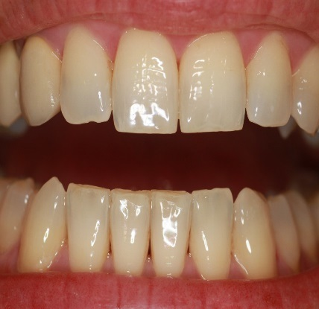
Μόνιμος κυνόδοντας κάτω γνάθου 1/2
Είναι το τρίτο δόντι από τη μέση γραμμή στην κάτω γνάθο και διαδέχεται τον νεογιλό κυνόδοντα.
43
33

Slide 3
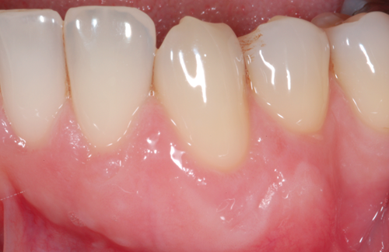
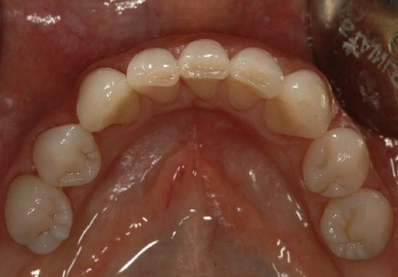
Μόνιμος κυνόδοντας κάτω γνάθου 2/2
Στο σύνολο του είναι μικρότερος και στενότερος από το μόνιμο κυνόδοντα της άνω γνάθου και τα χαρακτηριστικά του είναι λιγότερο ανεπτυγμένα.
Η λειτουργική του σημασία δεν είναι εκείνη του αντίστοιχου κυνόδοντα της άνω, αλλά οπωσδήποτε είναι μεγάλη. Έλλειψη του κυνόδοντα της κάτω γνάθου προκαλεί καθίζηση της γνάθου και αλλοίωση του προσώπου. Είναι ένα από τα σπουδαιότερα δόντια για την στήριξη προσθετικών εργασιών.

Slide 4
Ανατολή και διαστάσεις
Ανατολή | 11-12 χρόνων
Μήκος δοντιού | 25 mm
Μήκος μύλης | 10 mm
Μήκος ρίζας | 15 mm

Slide 5
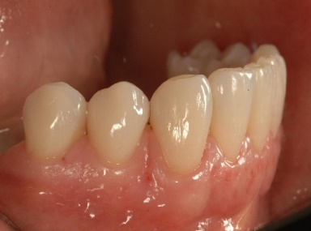
Χειλική επιφάνεια 1/3
Έχει σχήμα πενταγώνου. Είναι έντονα κυρτή εγγύς-άπω και λιγότερο κυρτή αυχενοκοπτικά. Η μύλη στο σύνολο της παρουσιάζει μια κλίση προς τα άπω, σε σχέση με τη ρίζα, με αποτέλεσμα η εγγύς επιφάνεια της μύλης και της ρίζας να βρίσκονται σχεδόν στην ίδια ευθεία.

Slide 6
Χειλική επιφάνεια 2/3
Κατά μήκος της χειλικής επιφάνειας υπάρχουν οι δύο παραγωγικές αύλακες που χωρίζουν τους τρείς λοβούς μεταξύ τους, από τους οποίους ο κεντρικός είναι ο πιο ανεπτυγμένος. Η έντονη αυτή ανάπτυξη του μέσου λοβού δίνει την εντύπωση επιμήκους ακρολοφίας που εκτείνεται από το κοπτικό χείλος μέχρι τον αυχένα του δοντιού. (κυνοδοντική ή χειλική ακρολοφία).
Ο άπω λοβός είναι πιο κυρτός από τους άλλους και πιο κοντός.

Slide 7
Χειλική επιφάνεια 3/3
Στο αυχενικό τριτημόριο της χειλικής επιφάνειας υπάρχουν οι επάλληλες γραμμώσεις.
Η χειλεογλωσσική διάμετρος της μύλης στην περιοχή του αυχένα είναι μικρότερη από την αντίστοιχη του άνω κυνόδοντα.

Slide 8
Γλωσσική επιφάνεια 1/3
Σε γενικές γραμμές η γλωσσική επιφάνεια του κυνόδοντα της κάτω γνάθου είναι πιο ομαλή από εκείνη του άνω κυνόδοντα.
Έχει τις ίδιες διαστάσεις με τη χειλική επιφάνεια και μόνο στο αυχενικό τριτημόριο είναι στενότερη. Έχει τρεις λοβούς, (εγγύς, άπω και μέσο), οι οποίοι χωρίζονται μεταξύ τους με τις δύο παραγωγικές αύλακες. Αντίστοιχα προς το αυχενικό τριτημόριο υπάρχει το γλωσσικό φύμα ή έπαρμα, το οποίο είναι περισσότερο ανεπτυγμένο από αυτό των τομέων.

Slide 9
Γλωσσική επιφάνεια 2/3
Εγγύς
άπω
Από το γλωσσικό έπαρμα ξεκινάει ένα επίμηκες έπαρμα της αδαμαντίνης που φθάνει μέχρι την κορυφή του κοπτικού χείλους και χωρίζει τη γλωσσική επιφάνεια σε δύο υπόκοιλα τμήματα: στο εγγύς που είναι μικρότερο, και στο άπω που είναι μεγαλύτερο. Ουσιαστικά το επίμηκες αυτό έπαρμα είναι ο μεσαίος λοβός και ονομάζεται και γλωσσική ακρολοφία.

Slide 10
Γλωσσική επιφάνεια 3/3
Εκατέρωθεν της γλωσσικής ακρολοφίας βρίσκονται οι δύο παραγωγικές αύλακες σχεδόν παράλληλες προς αυτήν.
Στο όριο ενώσεως των ομόρων επιφανειών με την γλωσσική, σχηματίζονται οι όμορες οριακές ακρολοφίες, οι οποίες είναι περισσότερο ανεπτυγμένες από αυτές των τομέων.

Slide 11
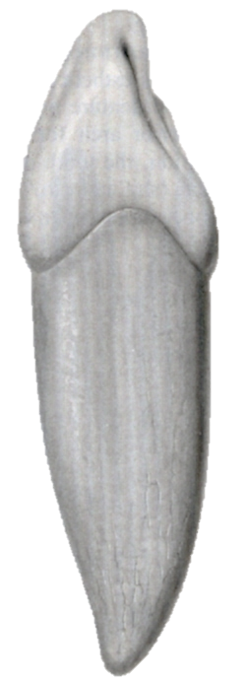
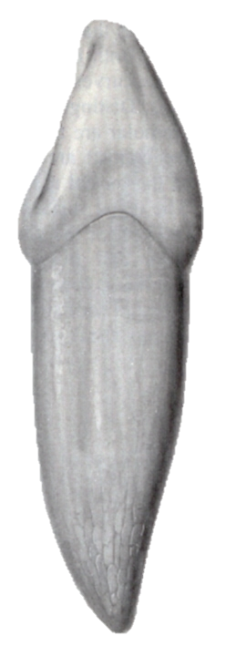
Εγγύς και άπω όμορες επιφάνειες
Η εγγύς όμορη επιφάνεια έχει σχήμα ακανόνιστου τριγώνου και είναι περισσότερο λεία από την άπω. Στο κοπτικό τριτημόριο είναι κυρτή, στο μέσο και στο αυχενικό επίπεδη.
Η άπω επιφάνεια μοιάζει με την εγγύς, αλλά είναι πιο κοντή από αυτήν. Στο κοπτικό τριτημόριο είναι κυρτή και στο αυχενικό κοίλη.
ΕΓΓΥΣ
ΑΠΩ

Slide 12
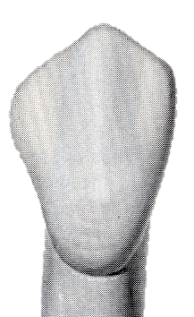
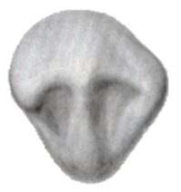
Κοπτικό χείλος
εγγύς
άπω
Όπως και στον κυνόδοντα της άνω γνάθου είναι τριγωνικό. Χωρίζεται με την κορυφή του κεντρικού λοβού σε δύο άνισα τμήματα: το εγγύς που είναι μικρότερο, και το άπω που είναι μεγαλύτερο. Η εγγύς-κοπτική γωνία είναι ορθή και η άπω- κοπτική γωνία είναι αμβλεία και περισσότερο αποστρογγυλευμένη.

Slide 13
Αυχένας και ρίζα
Ο αυχένας του δοντιού είναι ελικοειδής, ανάλογος με αυτόν του κυνόδοντα της άνω γνάθου.
Ο κυνόδοντας της κάτω γνάθου έχει μια ρίζα ισχυρή, πιο κοντή από αυτήν του άνω κυνόδοντα και περισσότερο αποπεπλατυσμένη εγγύς-άπω. Στην εγγύς και άπω επιφάνεια η ρίζα φέρει αβαθείς αύλακες, ενώ το ακρορρίζιο αποκλίνει άπω.

Slide 14
Βασικά χαρακτηριστικά
Το γλωσσικό έπαρμα δεν είναι τόσο ογκώδες σε σύγκριση με αυτό του άνω κυνόδοντα.
Το εγγύς τμήμα του κοπτικού χείλους είναι μικρότερο από το άπω.
Η εγγύς επιφάνεια της μύλης βρίσκεται σε ευθεία γραμμή με τη ρίζα.
Η μύλη φαίνεται να γέρνει άπω.
Η ρίζα είναι ογκώδης με κλίση του ακρορριζίου άπω. Συχνά η ρίζα διχάζεται στο ακρορρίζιο.

Slide 15
Μόνιμος κυνόδοντας κάτω γνάθου

Slide 16
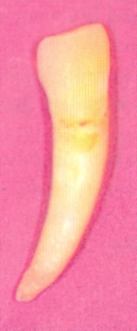
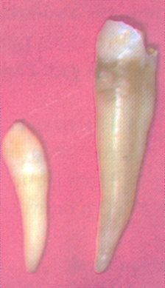
Παραλλαγές κυνόδοντα κάτω γνάθου
Η μύλη, αλλά και ρίζα μπορεί να ποικίλλουν σε μέγεθος.
Έντονη κυρτότητα της ρίζας.
Επιμήκεις αύλακες στην εγγύς και άπω επιφάνεια της ρίζας και διχασμός στο ακρορρίζιο.

Slide 17
Σημεία διάκρισης μεταξύ δεξιού και αριστερού κυνόδοντα κάτω γνάθου
Το εγγύς τμήμα του κοπτικού χείλους είναι μικρότερο από το άπω.
Η άπω-κοπτική γωνία είναι αποστρογγυλευμένη και περισσότερο αμβλεία από την εγγύς-κοπτική γωνία.
Το ακρορρίζιο αποκλίνει άπω.
Η κορυφή του κοπτικού χείλους βρίσκεται περισσότερο προς την εγγύς-κοπτική γωνία.
Η μεγαλύτερη κύρτωση της μύλης εμφανίζεται στο εγγύς τριτημόριο.

Slide 18
Διαφορές μεταξύ άνω και κάτω κυνοδόντων
Η μύλη των άνω κυνοδόντων είναι πιο πλατειά και πιο κοντή, ενώ των κάτω είναι πιο στενή και πιο επιμήκης.
Το γλωσσικό φύμα, η υπερώια επιφάνεια και οι όμορες οριακές ακρολοφίες, στους άνω κυνόδοντες είναι πιο ανεπτυγμένα, ενώ στους κάτω λιγότερο.
Η ρίζα στους άνω είναι πιο επιμήκης και πολλές φορές τόσο, που να φθάνει στο έδαφος του οφθαλμικού κόγχου. Η ρίζα των κάτω είναι πιο κοντή και εμφανίζει στις όμορες επιφάνειες αύλακα, που ξεκινάει από την αυχενική γραμμή και διασχίζει το αυχενικό και μέσο τριτημόριο της ρίζας.

Slide 19
Τέλος Ενότητας

Slide 20
Σημειώματα

Slide 21
Σημείωμα Αναφοράς
Copyright Τεχνολογικό Εκπαιδευτικό Ίδρυμα Αθήνας, Αριστείδης Γαλιατσάτος 2014. Αριστείδης Γαλιατσάτος . «Οδοντική Μορφολογία. Ενότητα 6: Μόνιμος κυνόδοντας κάτω γνάθου». Έκδοση: 1.0. Αθήνα 2014. Διαθέσιμο από τη δικτυακή διεύθυνση: ocp.teiath.gr.

Slide 22
Σημείωμα Αδειοδότησης
Το παρόν υλικό διατίθεται με τους όρους της άδειας χρήσης Creative Commons Αναφορά, Μη Εμπορική Χρήση Παρόμοια Διανομή 4.0 [1] ή μεταγενέστερη, Διεθνής Έκδοση. Εξαιρούνται τα αυτοτελή έργα τρίτων π.χ. φωτογραφίες, διαγράμματα κ.λ.π., τα οποία εμπεριέχονται σε αυτό. Οι όροι χρήσης των έργων τρίτων επεξηγούνται στη διαφάνεια «Επεξήγηση όρων χρήσης έργων τρίτων».
Τα έργα για τα οποία έχει ζητηθεί άδεια αναφέρονται στο «Σημείωμα Χρήσης Έργων Τρίτων».
[1] http://creativecommons.org/licenses/by-nc-sa/4.0/
Ως Μη Εμπορική ορίζεται η χρήση:
που δεν περιλαμβάνει άμεσο ή έμμεσο οικονομικό όφελος από την χρήση του έργου, για το διανομέα του έργου και αδειοδόχο
που δεν περιλαμβάνει οικονομική συναλλαγή ως προϋπόθεση για τη χρήση ή πρόσβαση στο έργο
που δεν προσπορίζει στο διανομέα του έργου και αδειοδόχο έμμεσο οικονομικό όφελος (π.χ. διαφημίσεις) από την προβολή του έργου σε διαδικτυακό τόπο
Ο δικαιούχος μπορεί να παρέχει στον αδειοδόχο ξεχωριστή άδεια να χρησιμοποιεί το έργο για εμπορική χρήση, εφόσον αυτό του ζητηθεί.

Slide 23
Επεξήγηση όρων χρήσης έργων τρίτων
©
Δεν επιτρέπεται η επαναχρησιμοποίηση του έργου, παρά μόνο εάν ζητηθεί εκ νέου άδεια από το δημιουργό.
διαθέσιμο με άδεια CC-BY
Επιτρέπεται η επαναχρησιμοποίηση του έργου και η δημιουργία παραγώγων αυτού με απλή αναφορά του δημιουργού.
διαθέσιμο με άδεια CC-BY-SA
Επιτρέπεται η επαναχρησιμοποίηση του έργου με αναφορά του δημιουργού, και διάθεση του έργου ή του παράγωγου αυτού με την ίδια άδεια.
διαθέσιμο με άδεια CC-BY-ND
Επιτρέπεται η επαναχρησιμοποίηση του έργου με αναφορά του δημιουργού.
Δεν επιτρέπεται η δημιουργία παραγώγων του έργου.
διαθέσιμο με άδεια CC-BY-NC
Επιτρέπεται η επαναχρησιμοποίηση του έργου με αναφορά του δημιουργού.
Δεν επιτρέπεται η εμπορική χρήση του έργου.
διαθέσιμο με άδεια CC-BY-NC-SA
Επιτρέπεται η επαναχρησιμοποίηση του έργου με αναφορά του δημιουργού
και διάθεση του έργου ή του παράγωγου αυτού με την ίδια άδεια.
Δεν επιτρέπεται η εμπορική χρήση του έργου.
διαθέσιμο με άδεια CC-BY-NC-ND
Επιτρέπεται η επαναχρησιμοποίηση του έργου με αναφορά του δημιουργού.
Δεν επιτρέπεται η εμπορική χρήση του έργου και η δημιουργία παραγώγων του.
διαθέσιμο με άδεια
CC0 Public Domain
Επιτρέπεται η επαναχρησιμοποίηση του έργου, η δημιουργία παραγώγων αυτού και η εμπορική του χρήση, χωρίς αναφορά του δημιουργού.
διαθέσιμο ως κοινό κτήμα
Επιτρέπεται η επαναχρησιμοποίηση του έργου, η δημιουργία παραγώγων αυτού και η εμπορική του χρήση, χωρίς αναφορά του δημιουργού.
χωρίς σήμανση
Συνήθως δεν επιτρέπεται η επαναχρησιμοποίηση του έργου.

Slide 24
Διατήρηση Σημειωμάτων
Οποιαδήποτε αναπαραγωγή ή διασκευή του υλικού θα πρέπει να συμπεριλαμβάνει:
το Σημείωμα Αναφοράς
το Σημείωμα Αδειοδότησης
τη δήλωση Διατήρησης Σημειωμάτων
το Σημείωμα Χρήσης Έργων Τρίτων (εφόσον υπάρχει)
μαζί με τους συνοδευόμενους υπερσυνδέσμους.

Slide 25
Χρηματοδότηση
Το παρόν εκπαιδευτικό υλικό έχει αναπτυχθεί στo πλαίσιo του εκπαιδευτικού έργου του διδάσκοντα.
Το έργο «Ανοικτά Ακαδημαϊκά Μαθήματα στο ΤΕΙ Αθήνας» έχει χρηματοδοτήσει μόνο την αναδιαμόρφωση του εκπαιδευτικού υλικού.
Το έργο υλοποιείται στο πλαίσιο του Επιχειρησιακού Προγράμματος «Εκπαίδευση και Δια Βίου Μάθηση» και συγχρηματοδοτείται από την Ευρωπαϊκή Ένωση (Ευρωπαϊκό Κοινωνικό Ταμείο) και από εθνικούς πόρους.

